Slide 1
Всеукраїнський інтерактивний конкурс “МАН-Юніор Дослідник” Номінація: Історик-Юніор Геноцид як феномен ХХ сторіччя

Slide 2
“ЖНИВА СКОРБОТИ” у Зачепилівському районі Харківської області

Slide 3
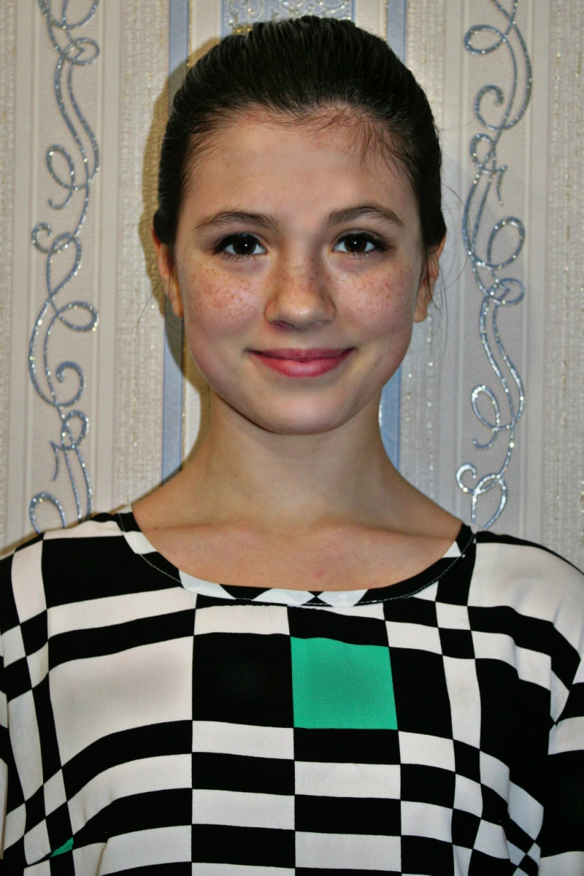
Кужель Владислава Василівна, вихованка гуртка «Медіа культура» Зачепилівського районного Будинку дитячої та юнацької творчості Зачепилівської районної ради Харківської області Керівник: Кужель Олена Вадимівна, керівник гуртка «Медіа культура» Зачепилівського районного Будинку дитячої та юнацької творчості Зачепилівської районної ради Харківської області

Slide 4
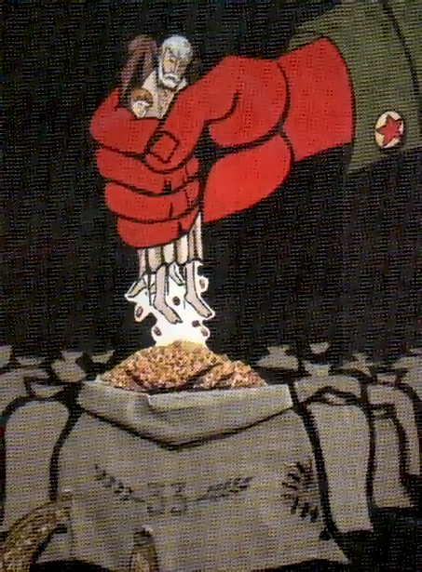
Мета роботи: ознайомити із масштабом Голодомору 1932-1933 років у Зачепилівському районі Харківської області, заходами місцевих мешканців щодо вшанування пам’яті жертв та постраждалих від Голодомору.

Slide 5
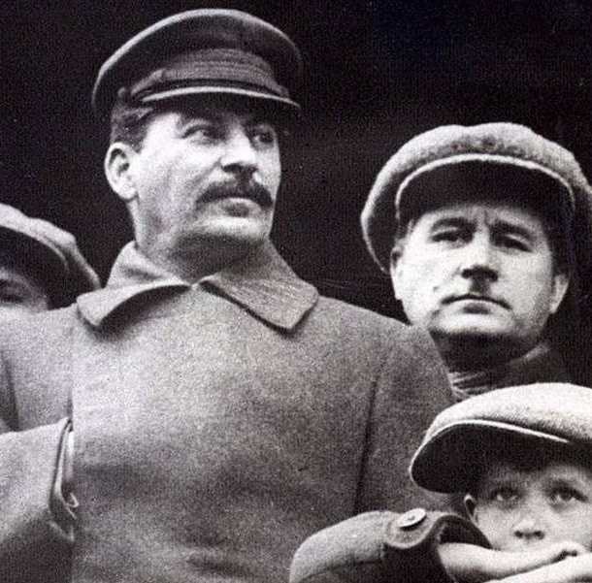
Більшовицька влада свідомо пішла на фізичне винищення селян - терор голодом, щоб «навчити тих, хто якщо залишиться живим “уму-розуму"» (вислів Першого секретаря ЦК КП(б)У С.Косіора), тобто безвідмовній дармовій праці на державу в колгоспі.

Slide 6
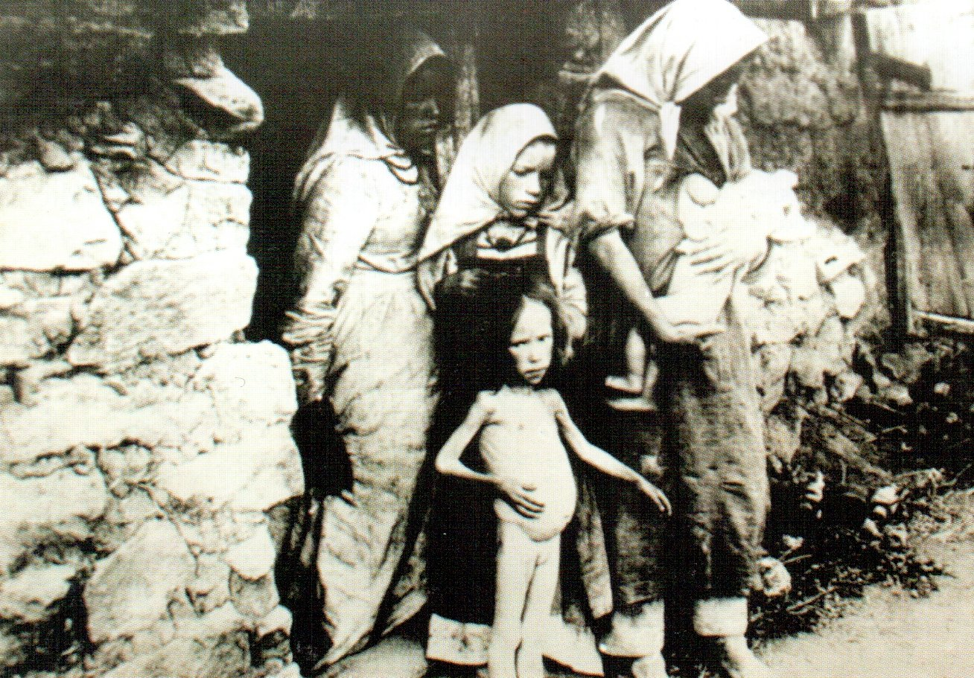
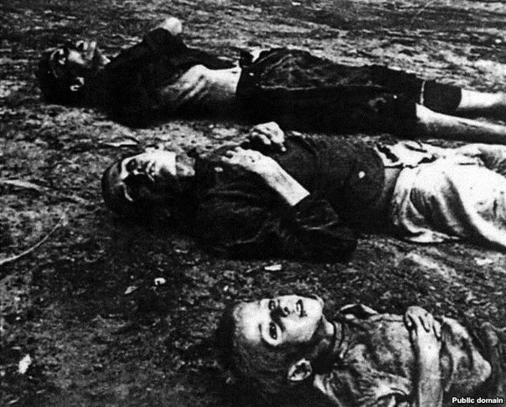
Від голоду в Україні вмирало
17 людей щохвилини,
1000 – щогодини,
майже 25 тисяч – щодня

Slide 7
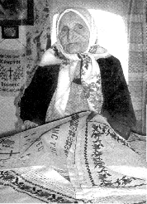
МОТРОНА СИЛЬВЕСТРІВНА
ЧУМАК,
Уродженка с.Семенівка
“У голодному 33-му році ми із старшим братом влаштувалися на роботу у Дніпропетровську. Працювали на відбудові моста через Дніпро. Брат був бетонником і одержував хліб за першим списком — ціле кіло. А я цеглу носила, мені хліб за другим списком давали: по півкіло. Ми відкладали пайки до вихідного. А самі обходилися тим, що давали у їдальні, — по 100 грамів на добу. У неділю везу хліб додому. Мама вже стоїть під вербою біля річки (якраз за городом Оріль протікала, притока Дніпра). «Донечко, — плаче, — ти ще на тому березі стоїш, а мені вже хлібець пахне».
А вдома новина. Селом їздить бричка з лободою. Збирають мертвих і везуть на цвинтар (там вже ями накопані). Заходять в хату — там діти мертві, а їх мати опухла, ще ворушиться. Її виносять разом з дітьми — все одно помре. Візники і самі ледь на ногах стоять, іншим разом їхати вже несила. Кидають у яму і мертвих, і напівживих. Землею засипають, а вона здригається...”

Slide 9
Відомості по Зачепилівському району за період з 01.08.1932-31.12.1933 рр.
у розрізі сільських рад помісячно
 | З 1 серпня 1932 – 31 грудня 1932 р. |  |  |  |  |  |  | З 1 січня 1933 – 31 грудня 1933 р.
 | серпень | вересень | жовтень | листопад | грудень | місяць смерті невідомий | всього | січень | лютий | березень | квітень | травень | червень | липень | серпень | вересень | жовтень | листопад | грудень | місяць смерті невідомий | всього | Разом 1932-1933
Зачепилівська селищна рада | 8 | 4 | - | 1 | 1 | - | 14 | 8 | 4 | 22 | 28 | 81 | 26 | 2 | 1 | 4 | 12 | 14 | 8 | 2 | 212 | 226
Бердянська сільська рада | 6 | 8 | 2 | 4 | 1 | 1 | 22 | 2 | 5 | 19 | 32 | 41 | 32 | 2 | 2 | - | - | - | - | 57 | 192 | 214
Забаринська сільська рада | 1 | - | - | 1 | 1 | - | 3 | 1 | - | 1 | - | 1 | 16 | 16 | - | 1 | - | 1 | - | 38 | 75 | 78
Миколаївська сільська рада | - | 3 | - | - | - | - | 3 | 6 | 7 | 33 | 98 | 88 | 49 | 72 | 1 | 2 | 3 | - | 3 | 1 | 363 | 366
Новомажарівська сільська рада | 13 | 17 | 15 | 7 | 4 | 16 | 72 | 16 | 25 | 108 | 166 | 155 | 113 | 28 | 19 | 8 | 1 | 2 | - | 61 | 702 | 774
Малоорчицька сільська рада | 3 | 1 | 4 | - | 2 | - | 10 | 8 | 6 | 48 | 104 | 206 | 369 | 122 | 36 | 6 | 1 | 2 | - | 1 | 899 | 909
Руновщинська сільська рада | - | - | - | - | - | - | - | 6 | 10 | 57 | 73 | 133 | - | 595 | - | - | 3 | 3 | 8 | - | 888 | 888
Сомівська сільська рада | 11 | 3 | 6 | 4 | 2 | - | 26 | 5 | 3 | 30 | 43 | 81 | 149 | 98 | 7 | 6 | 5 | 6 | 5 | 59 | 497 | 523
Леб’язька сільська рада | 5 | 5 | 4 | 13 | 3 | 12 | 42 | 8 | 1 | 7 | 3 | 45 | 130 | 114 | 4 | 1 | 6 | 2 | 3 | 1 | 325 | 367
Чернещинська сільська рада | - | - | - | - | - | 6 | 6 | 5 | 5 | 11 | 3 | 85 | 176 | 159 | 34 | 1 | - | - | - | 156 | 635 | 641
Всього | 47 | 41 | 31 | 30 | 14 | 35 | 198 | 65 | 66 | 336 | 550 | 916 | 1060 | 1198 | 104 | 29 | 31 | 30 | 27 | 376 | 4788 | 4986

Slide 10
Графік кількості померлих по Зачепилівському району помісячно
за період з 01.08.1932-31.12.1933 рр.

Slide 11
Графік померлих по Малоорчицькій сільській раді
за період з 1 серпня 1932 року по 31 грудня 1933 року помісячно
(Орчицька сільська рада, Залінійнівська сільська рада)

Slide 12
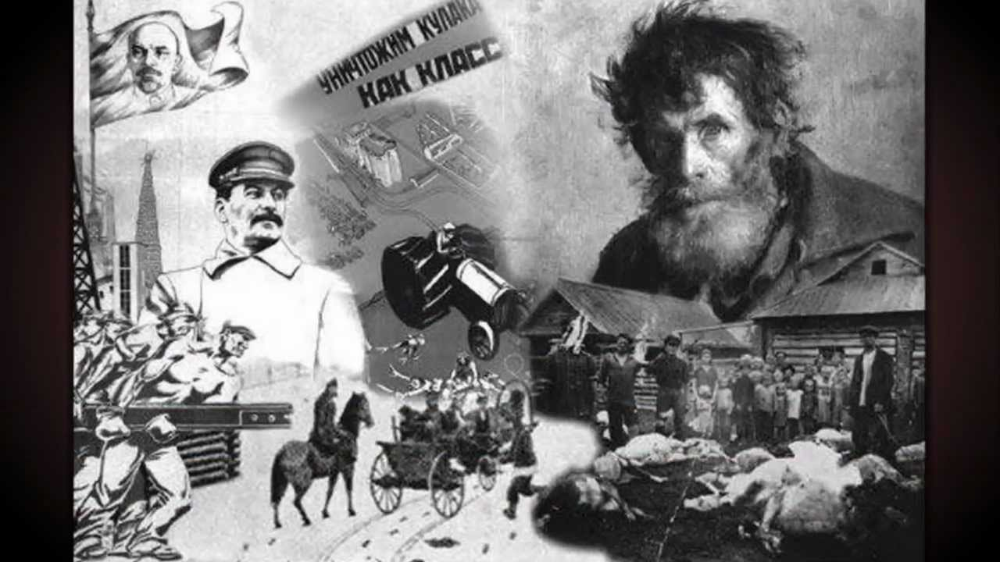
М.М. Хатаєвич, секретар Дніпропетровського комітету КП(б)У:
"Між селянами і нашою владою точиться жорстока боротьба.
Це боротьба на смерть.
Цей рік (1933) став випробуванням нашої сили і їхньої витривалості. Голод довів їм, хто тут господар. Він коштував мільйонів життів, але колгоспна система існуватиме завжди. Ми виграли війну…"

Slide 13
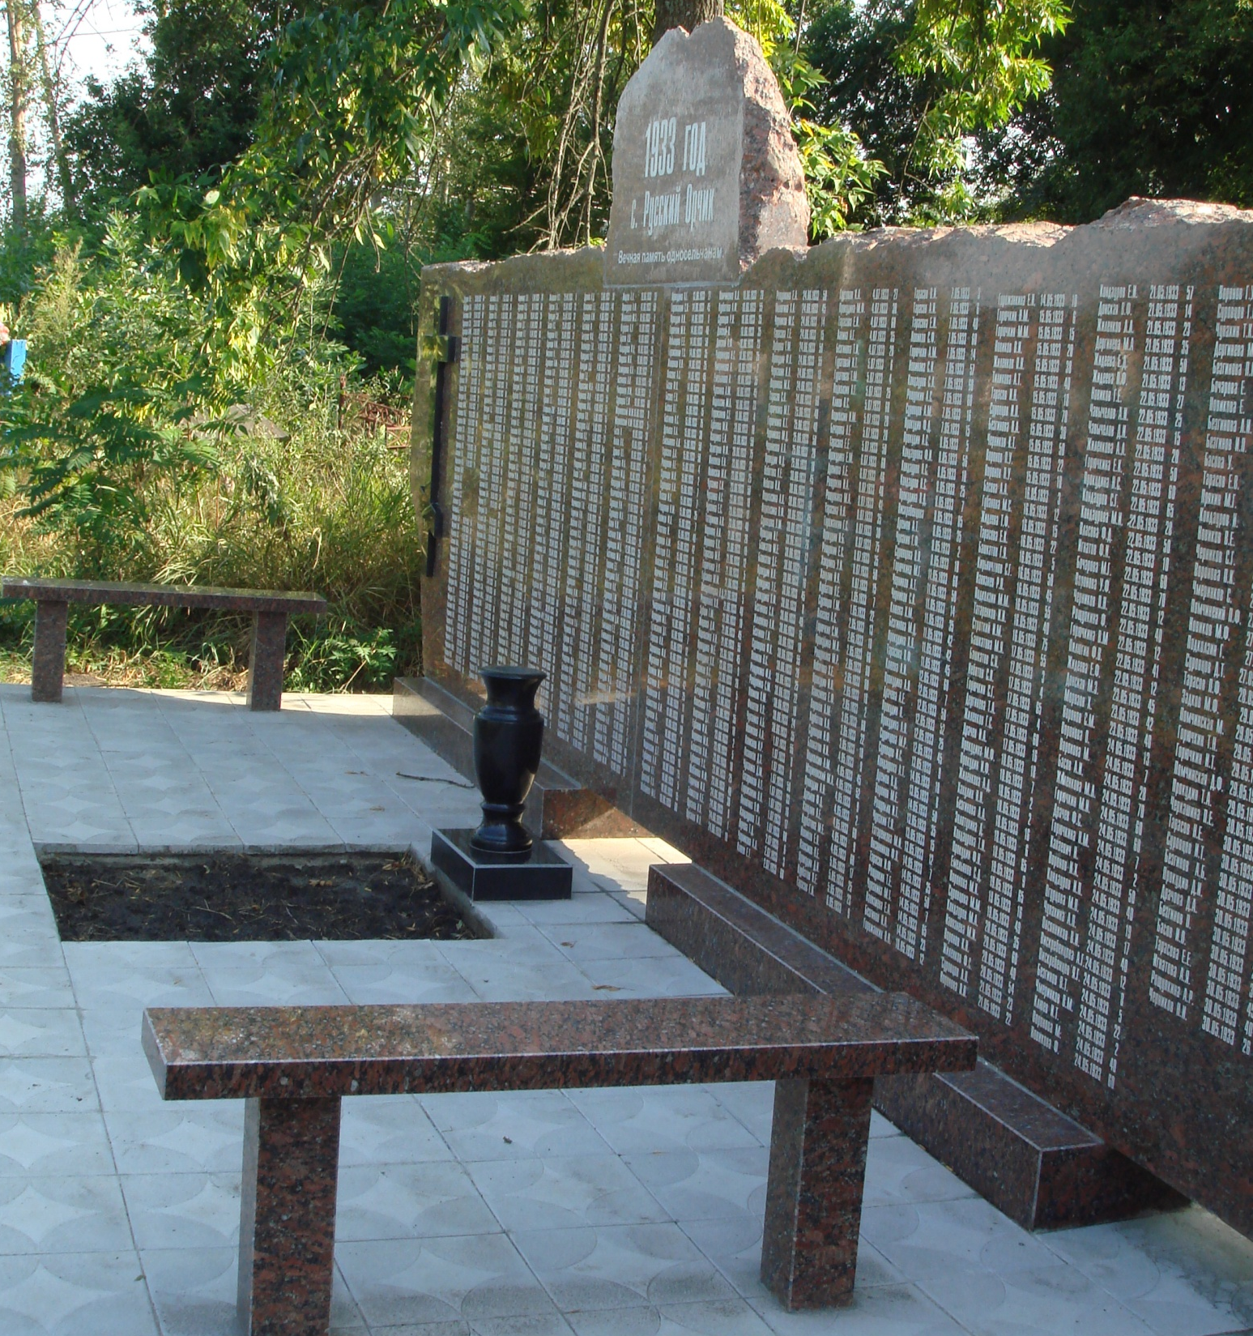
Меморіал жертвам Голодомору
1932-1933 років,
встановлений
на цвинтарі
с. Малий Орчик
(Руський Орчик)

